Slide 1

Université Aboubekr BELKAID
كلية العلوم – تيجاني هدام
Faculté des Sciences – Tidjani HAddam
قسم الإعلام الآلي
Département d’informatique
Chapitre N°3: outil de synchronisation et exclusion mutuelle : les sémaphores
Mr BENAISSA Mohamed
E-mail : benaissa_samir@yahoo.fr
Année universitaire 2021-2022

Slide 2
Université Aboubekr BELKAID
كلية العلوم – تيجاني هدام
Faculté des Sciences – Tidjani HAddam
قسم الإعلام الآلي
Département d’informatique
Plan de chapitre N°3 : Outil de synchronisation et d’exclusion mutuelle : les sémaphores
Introduction
Concept d’un sémaphore
Les primitives (fonctions) d’un sémaphore
Les sémaphores binaires
Problème de producteur/consommateur par sémaphore
Problème de lecteur/rédacteur par sémaphore
Sémaphore Posix(fonction système)

Slide 3
Introduction
Les solutions matérielles et logicielles de l’exclusion mutuelle (attente active) sont difficiles à mettre en œuvre pour des problèmes de synchronisation complexes. Ainsi, plusieurs outils de synchronisation et exclusion mutuelle évolués ont été proposés pour traiter ce problème.
Dans ce chapitre, nous présentons l’outil de synchronisation le plus connu qu’est le sémaphore (attente passive en utilisant une file d’attente).
un sémaphore est un outil élémentaire de synchronisation et d’exclusion mutuelle qui évite l'attente active(boucle infinie).

Slide 4
Concept de sémaphore
Un sémaphore est un mécanisme de synchronisation et exclusion mutuelle de processus. Il s’agît d’une structure de données qui comprend une variable entière donnant le nombre de ressources disponibles et une file d’attente de processus.
Chaque sémaphore a un nom et une valeur initiale non négative.
On manipule un sémaphore uniquement au travers de deux fonctions :
P(s) et v(s)

Slide 5
Les Primitives de sémaphores
e(S) = nombre_de_ressources: valeur initial d’un sémaphore
P(S) :la fonction pour bloquer un processus
V(S) : la fonction pour débloquer un processus
S : le nom de sémaphore
F(S) : la file d’attente de sémaphore pour bloquer les processus
e(S) = nombre de ressources est le variable d’initialisation du sémaphore
2. P(S) met le processus dans la file d’attente si le nombre de ressources du sémaphore S est à 0 et décrémente le nombre de ressources sinon.
3. V(S) incrémente le nombre de ressources du sémaphore s ou réveille un processus s’il y en a en attente.

Slide 6
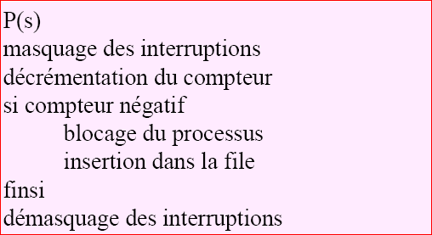
Primitives système linux
Valeur initiale de sémaphore est : Sem_init()
P(s) ⬄ sem_wait()
V(s) ⬄ sem_post()
Primitive P(s)
P(S) :
Debut
e(S) = e(S) -1;
Si e(S) < 0 alors bloquer le processus dans la file d’attente F(S)
Finsi
Fin

Slide 7
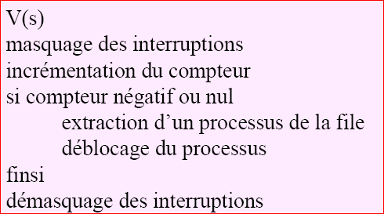
Primitive V(s)
V(s):
Debut
e(S) = e(S) +1;
Si e(S) <= 0 alors réveiller le processus de la file d’attente F(S)
Finsi
Fin

Slide 8
Sémaphore d’exclusion mutuelle
Les sémaphores peuvent être utilisés pour résoudre le problème de l’exclusion mutuelle.
Le sémaphore est un objet partagé ; les deux fonctions P(s) et V(s) sont exécutées en exclusion mutuelle
La valeur du sémaphore représente le nombre d’autorisations pouvant être accordées en même temps aux processus pour accéder a une ressource.
Donc, si la ressource est une ressource critique, alors le nombre de processus autorisé de passer dans cette section critique en même temps est égal à 1 (exclusion mutuelle). Valeur initiale de sémaphore e(S) =1

Slide 9

Sémaphores d'Exclusion Mutuelle
protéger l'accès à une ressource unique et critique (e.g. variable, imprimante, processeur).
e(S) est initialisée à 1.
Utilisation :
P(s) {prologue}
< Section Critique >
V(s) {épilogue}
Tous les processus doivent suivre la même règle.
Sémaphores de Synchronisation
un processus doit en attendre un autre pour continuer (ou commencer) son exécution.
Lorsque le sémaphore est utilisé pour la synchronisation entre les processus , la valeur initiale de sémaphore est égale 0.
Utilisation :

Slide 10
Schéma de synchronisation par les sémaphores
on peut facilement proposer un schéma de synchronisation de n processus voulant entrer simultanément en SC, en utilisant les deux opérations P(s) et V(s).
En effet, il suffit de faire partager les n processus un sémaphore mutex (mutex est le nom de sémaphore) , initialisé à 1, appelé sémaphore d’exclusion mutuelle.
Chaque processus Pi a la structure suivante :
Processus Pi
Début
P(mutex) ;
SC
V(mutex)
Fin.
Tester l’exclusion mutuelle si la valeur initiale de sémaphore prendre les valeurs suivantes:
Cas 1: e(mutex)= 0
Cas 2 : e(mutex) =1
Cas 3 : e(mutex)=2

Slide 11
cas N°1 : la valeur initiale de sémaphore e(mutex)=0
en suppose qu'il y a deux processus p1 et p2
P1 arrive , p1 execute p(mutex),
p1 met e(mutex)=e(mutex)-1 = 0-1= -1
P1 Trouve e(mutex)=-1<0 => p1 est bloqué dans la file d'attente f(mutex)
P2 arrive, p2 execute p(mutex)
p2 met e(mutex)=e(mutex)-1= -1-1=-2
P2 Trouve e(mutex)=-2<0 => p2 est bloqué dans la file d'attente f(mutex)
Les deux processus p1 et p2 sont bloqués,et la section critique est libre
donc, lorsque la valeur de sémaphore est égale 0 alors il y a un problème d'interblocage

Slide 12
cas N°2 : la valeur initiale de sémaphore e(mutex)=1
en suppose qu'il y a deux processus p1 et p2
P1 arrive , p1 execute p(mutex),
p1 met e(mutex)=e(mutex)-1 = 1-1= 0
P1 Trouve e(mutex)=0!=0 => p1 entre dans la section critique
P2 arrive, p2 execute p(mutex)
p2 met e(mutex)=e(mutex)-1= 0-1=-1
P2 Trouve e(mutex)=-1<0 => p2 est bloqué dans la file d'attente f(mutex)
donc p1 est dans la section critique et p2 est bloqué dans la file d'attente
P1 sort de la section, p1 execute V(mutex)
p1 met e(mutex)=e(mutex)+ 1 = -1+1= 0
p1 Trouve e(mutex)=0<= 0 (vrai) => P1 debloque p2 et p2 ENTRE Dans la section critique
=> exclusion mutuelle est assurée

Slide 13
cas N°2 : la valeur initiale de sémaphore e(mutex)=2
en suppose qu'il y a deux processus p1 et p2
P1 arrive , p1 execute p(mutex),
p1 met e(mutex)=e(mutex)-1 = 2-1= 1
P1 Trouve e(mutex)=1>0 => p1 entre dans la section critique
P2 arrive, p2 execute p(mutex)
p2 met e(mutex)=e(mutex)-1= 1-1=0
P2 Trouve e(mutex)=0 n'est pas inferieur a 0 , 0= 0 => p2 entre dans la section critique
donc p1 et p2 Les deux en même temps dans la section critique
=> exclusion mutuelle n'est pas assurée

Slide 14
Les Sémaphores binaires
Un sémaphore binaire prendre deux valeurs vrai ou faux
la primitive P(S) change le booléen de la valeur vrai à une valeur faux et ne peut être exécuté que si le booléen est trouvé à vrai.
La primitive V(S) affect la valeur vrai au booléen.
Binaire : nom de sémaphore
e(binaire) : =vrai //valeur de sémaphore
P(binaire)// pthread_mutex_lock(b)
< section critique>
V(binaire) //pthread_mutex_unlock(b)

Slide 15
Primitive P(binaire)
Debut
si e(binaire)== faux alors bloqué le processus dans la file d’attente f(binaire)
e(binaire) := faux
fin
Primitive V(binaire)
Debut
e(binaire) := vrai ;
réveillé le processus bloqué dans la file d’attente f(binaire
fin

Slide 16
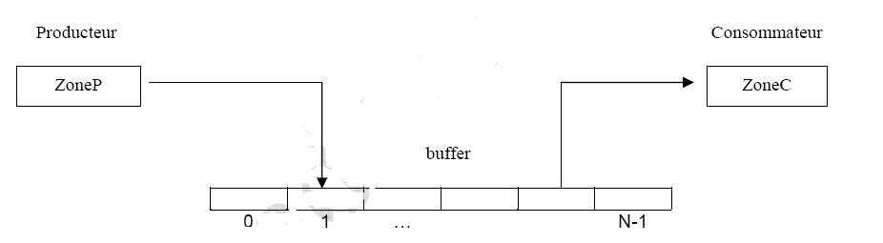
LE PROBLEME DU PRODUCTEUR-CONSOMMATEUR :
Le problème de Producteur-Consommateur est un problème de synchronisation classique.
Le Producteur produit un message , puis le dépose dans le tampon(buffer).
Le Consommateur prélève un message du tampon (buffer) et il peut le consommer.
La figure suivante résume bien ce type de problème.

Slide 17
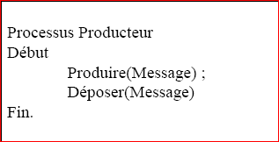
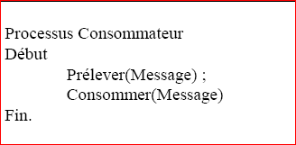
Le problème du Producteur-Consommateur consiste à trouver comment synchroniser les deux processus de sorte que :
- Le Producteur ne dépose une information que si le buffer n’est pas plein.
- Le Consommateur ne prélève une information que si le buffer n’est pas vide.

Slide 18
Problème de producteur – consommateur
Cas1 : taille de tampon = 1
un producteur, un consommateur et un tampon de capacité égale à un message
Considérons les deux processus suivants :
P1 : producteur de messages
P2 : consommateur de messages
Synchronisation entre producteur/consommateur
• Un producteur doit se bloquer lorsque le tampon est pleine
• Un consommateur doit se bloquer lorsque le tampon est vide

Slide 19
Solution N°1 avec la taille de tampon = 1
A première vue, nous pouvons assimiler ce problème à un problème d’exclusion mutuelle. D’où l’utilisation d’un sémaphore d’exclusion mutuelle:
Sémaphore mutex = 1
producteur
construire(m)
P(mutex)
déposer(m , tampon)
V(mutex)
consommateur
P(mutex)
prélever (m, tampon)
V(mutex)
utiliser(m)
Il s’agit de contrôler l’accès au tampon qui est un objet partagé.

Slide 20
Les problèmes de cette solution N°1 lorsque taille tampon = 1
Avec cette solution nous avons deux problèmes (2 anomalies) :
Si le consommateur exécute sa séquence avant celle du producteur, il va trouver le tampon vide. Il va donc prélever un message qui n’a jamais été déposé ou produit.
On risque aussi d’écraser plusieurs messages avant d’avoir le temps de les consommer (cas où le producteur reprend sa boucle avant que le consommateur n’ait le temps de dérouler la sienne).
Donc, le problème de producteur/consommateur n’est pas seulement un problème d’exclusion mutuelle mais aussi un problème de synchronisation.

Slide 21
Solution N°2 avec la taille de tampon = 1
Les comportements de ces processus doivent être modifiés pour pouvoir prendre en compte les cas cités ci-dessus. Ainsi, doit-on adopter les algorithmes suivants :
producteur
construire(m)
attendre le tampon devient vide
déposer(m , tampon)
signaler que le tampon est plein
consommateur
attendre que le tampon devient plein
prélever (m, tampon)
signaler que le tampon est vide
utiliser(m)

Slide 22
La résolution de ce problème nécessite alors l’utilisation de deux sémaphores :
Sémaphore vide, plein ;
le producteur doit attendre que le tampon soit vide (nécessité d’un sémaphore, vide,).
le consommateur doit attendre pour sa part que le tampon soit rempli (nécessité d’un deuxième sémaphore, plein,).

Slide 23
L’initialisation des sémaphores vide et plein
Valeur initiale de sémaphore vide utilisé par producteur
nous disposons d’un seul tampon pouvant recevoir un seul message. Ce message doit être prélevé avant que le producteur puisse être autorisé à déposer un autre message.
Donc la valeur initiale de sémaphore vide est : e(vide) = 1.(exclusion mutuelle sur le tampon
Valeur initiale de sémaphore plein utilisé par consommateur
le consommateur n’a pas le droit de passer avant le dépôt d’un message par le producteur.
Donc la valeur initiale de sémaphore vide est : e(plein) = 0. (synchronisation

Slide 24
Solution N°2 avec la taille de tampon = 1
Sémaphore e(vide) = 1;
Sémaphore e(plein) = 0;
producteur
construire(m)
P(vide)
déposer(m , tampon)
V(plein)
consommateur
P(plein)
prélever (m, tampon)
V(vide)
utiliser(m)

Slide 25
Cas2 : taille de tampon = N
Cas2 : un producteur, un consommateur et un tampon de capacité égale à N messages
La solution précédente assure le déroulement de la séquence suivante :
Déposer, Prélever, Déposer, Prélever, Déposer, Prélever
lorsque la taille de tanpon =1, Le producteur ne peut déposer d’autres messages tant que le dernier n’a pas été consommé
Le producteur dépend donc de la vitesse du consommateur.
Afin d’augmenter la rapidité, nous utilisons un tampon plus grand. Le tampon utilisé possède N cases pouvant recevoir chacune un message.
La gestion du tampon se fait de manière circulaire :
Quand on arrive à la case N – 1 on repasse à la case 0 (les opérations de dépôt et de prélèvement se font modulo N)

Slide 26
On utilise deux indices :
i : Pour le producteur
j :Pour le consommateur
Le dépôt effectué par le producteur se traduit par Tampon[i] = m ;
Le prélèvement effectué par le consommateur se traduit par m = Tampon[j] ;
Pour le producteur, déposer un message est possible s’il existe au moins une case vide.
Il doit donc commencer par attendre une case vide.
Pour le consommateur, prélever un message est possible s’il existe au moins une case pleine. Il doit donc commencer par attendre une case pleine.

Slide 27
Au départ, toutes les cases sont vides et par conséquent, nous n’avons pas de cases pleines.
Sémaphore e(Case_vide) = N ;
Sémaphore e(Case_pleine) = 0 ;
Message Tampon[N] ;
Int i, j = 0 ;
producteur
construire(m)
P(case_vide)
tampon[i]=m
i=(i+1)mod N
V(case_plein)
consommateur
P(case_plein)
m=tampon[j]
j=(j+1)mod N
V(case_vide)
utiliser(m)
déposer(m , tampon)
prélever (m, tampon)

Slide 28
Le problème de lecteur rédacteur
Un fichier de données est partagé entre plusieurs processus concurrents. Certains de ces processus désirent lire le contenu du fichier, nous les appellerons : Lecteurs.
Les autres processus veulent modifier le contenu du fichier, nous les appellerons : Rédacteurs.
Si plusieurs processus lecteurs accèdent au fichier simultanément, il ne produira aucun effet indésirable. Par contre, si un rédacteur et d’autres processus (lecteurs ou rédacteurs) accèdent simultanément au fichier, un résultat erroné peut se produire.
En clair, à un moment donné on ne doit avoir que l’une des deux situations suivantes :
Un seul rédacteur est en train de modifier le fichier
Un ou plusieurs lecteurs sont en train de lire le contenu du fichier

Slide 29
Le problème de lecteur rédacteur
Soit un fichier partagé entre deux types de processus un lecteur et un rédacteur tel que le principe de la solution est donné comme suite
Lecteur :
demande_lecture()
lecture_fichier ()
signaler_fin_lecture()
Rédacteur :
demande_ecriture()
ecriture_fichier();
signaler_fin_lecture()

Slide 30
Cette solution utilise les variables suivantes :
red : sémaphore d’exclusion mutuelle qui assure l’accès exclusif d’un rédacteur au fichier.
Lect-red : semaphore d’exclusion mutuelle entre lecteur et redacteur
nblecteur : variable entière contenant le nombre de Lecteurs qui ont acceder dans le fichier.
Mutex : sémaphore d’exclusion mutuelle pour protéger l’accès à la variable commune nblecteur.

Slide 31
Il y a deux processus ,un lecteur etCes variables sont initialisées à :
red =1, nblecteur=0, Mutex=1, lect-red= 1
Processus Lecteur
Début
p(lect-reda)
P(Mutex) ;
nblecteur :=nblecteur+1 ;
Si nblecteur=1 Alors P(red)
Finsi ;
V(Mutex) ;
v(lect-reda)
/* Lire dans le fichier : SC*/
P(Mutex) ;
nblecteur :=nblecteur-1 ;
Si nblecteur=0 Alors V(red)
Finsi
V(Mutex)
Fin.
Processus Redacteur
Début
P(red)
p(lect-reda)
/* Ecrire dans le fichier:SC
v(lect-reda)
V(red) ;
Fin.

Slide 32

Université Aboubekr BELKAID
كلية العلوم – تيجاني هدام
Faculté des Sciences – Tidjani HAddam
قسم الإعلام الآلي
Département d’informatique
Mr BENAISSA Mohamed
E-mail : benaissa_samir@yahoo.fr
Année universitaire 2021-2022

